Slide 1




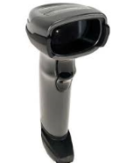


RS232
Calibration
RS485
RS232
UART
RS485
BLE
PP1
GUI - GEN3 Scanner management

Slide 2
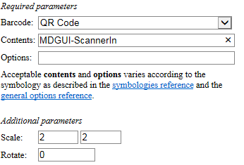












Online Barcode Generator
http://www.terryburton.co.uk/barcodewriter/generator/
<QR code>
입력 대기 : ScannerIn
공정 : MDGUI-Process01
Save : MDGUI-SaveOk
Cancel : MDGUI-SaveCancel
MDGUI-ScannerIn
MDGUI-Process01
MDGUI-Process02
MDGUI-Process03
MDGUI-Process04
MDGUI-Process05
MDGUI-Process06
MDGUI-SaveOk
MDGUI-SaveCancel
TestStart
TestPass
TestFail

Slide 3
스캐너(Scanner)
1대:Battery Cal.
1대:Glue Printing Proces
1대:Leak Test Process
1대:FTS Test Process
1대:Packageprocess
공정 선택
공정 단계
파일 저장
Battery Cal.
Start
파일 저장 모드
Glue Printing
Pass
저장
Leak Test
Fail
취소
FTS Test
Package

Slide 4
공정 선택
공정 단계
파일 저장
제품 번호
작업자명

